Slide 1

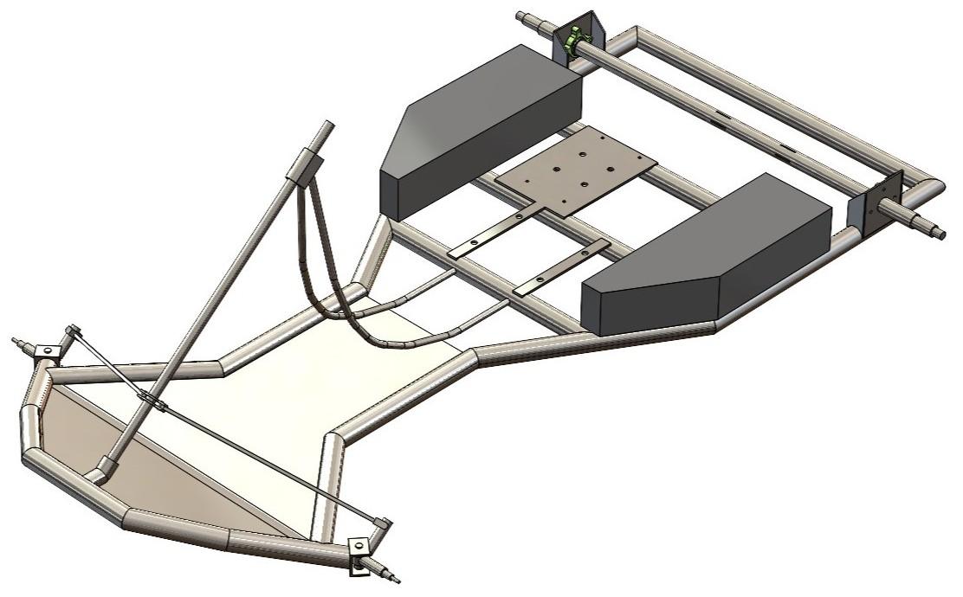
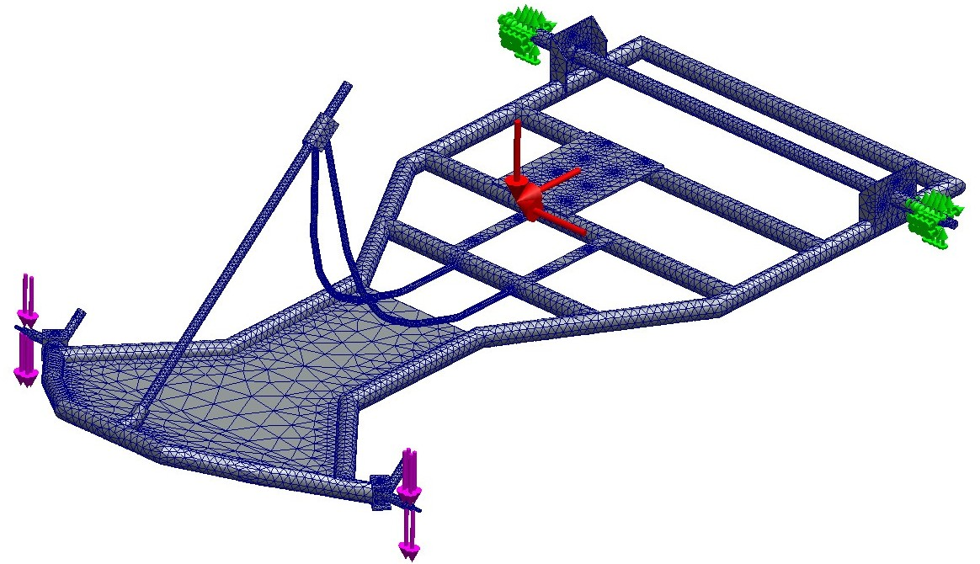
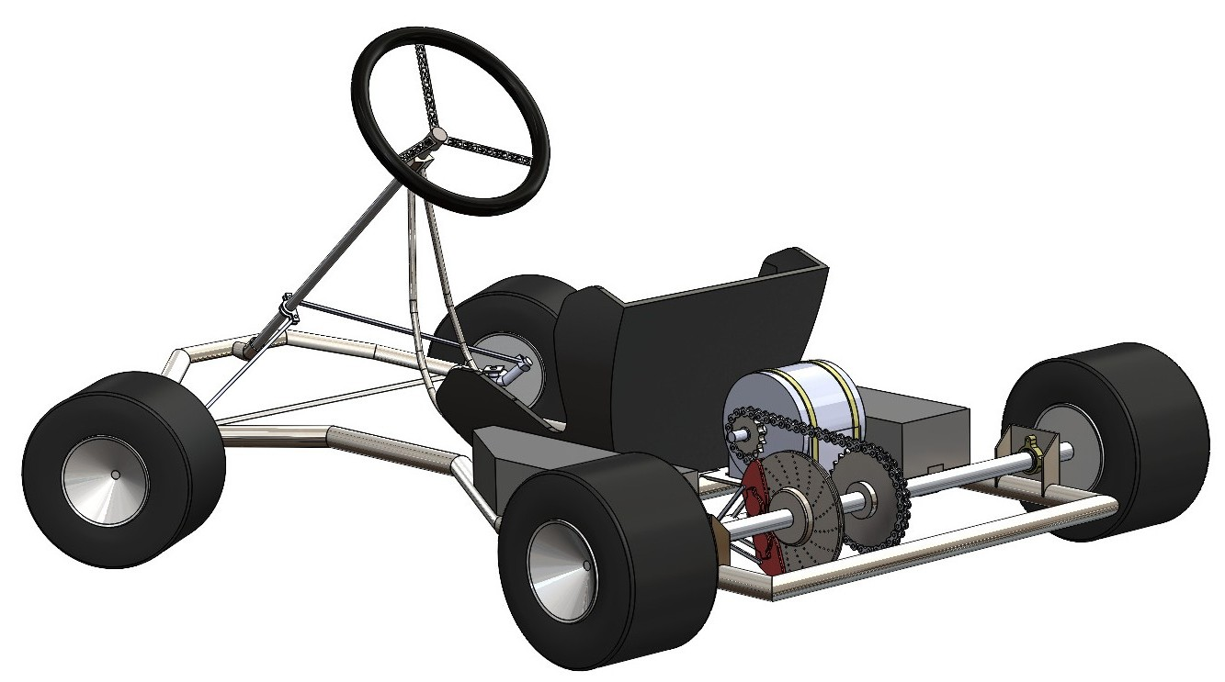
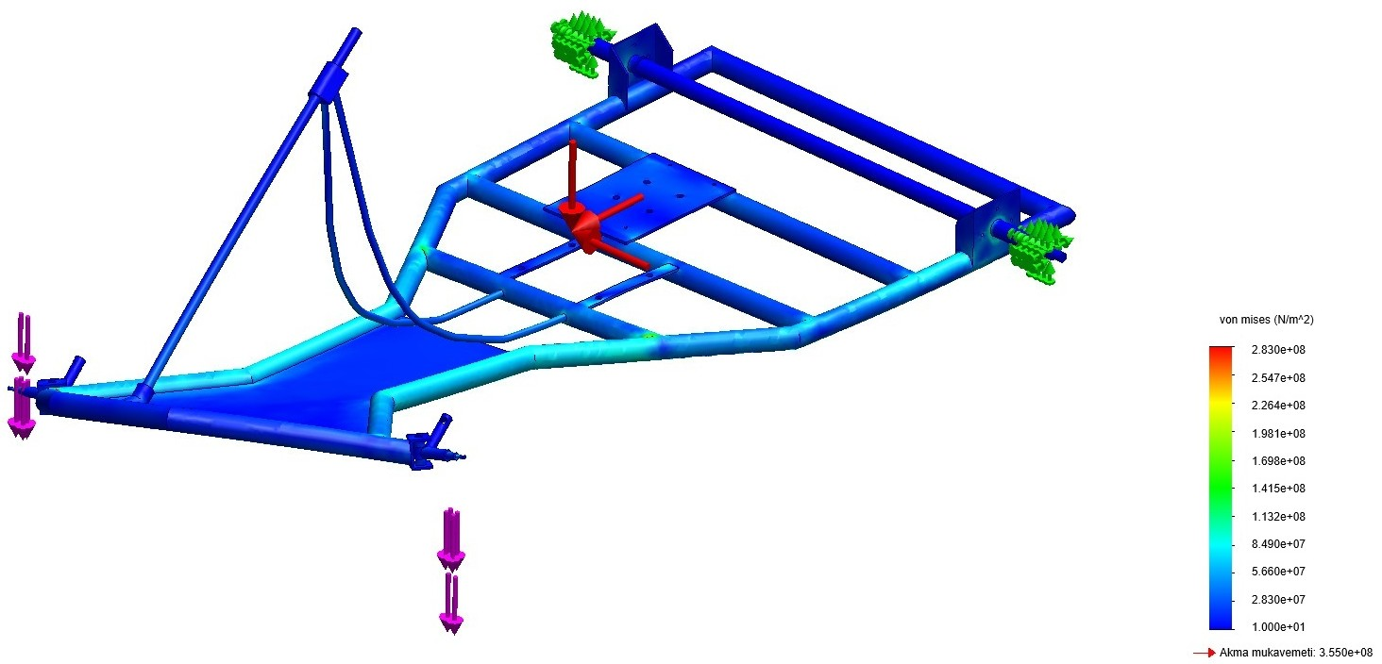
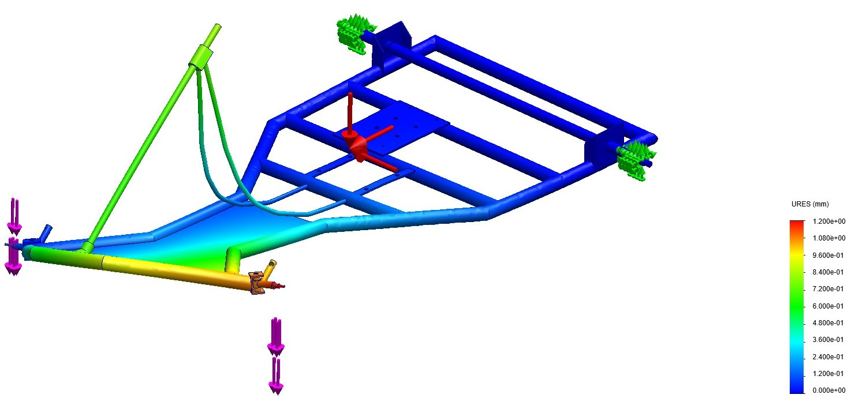
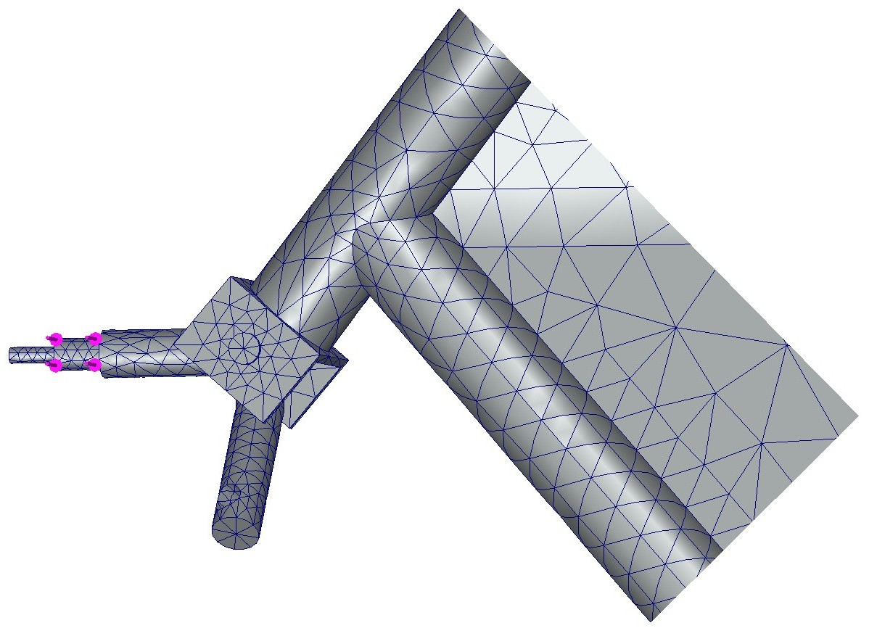
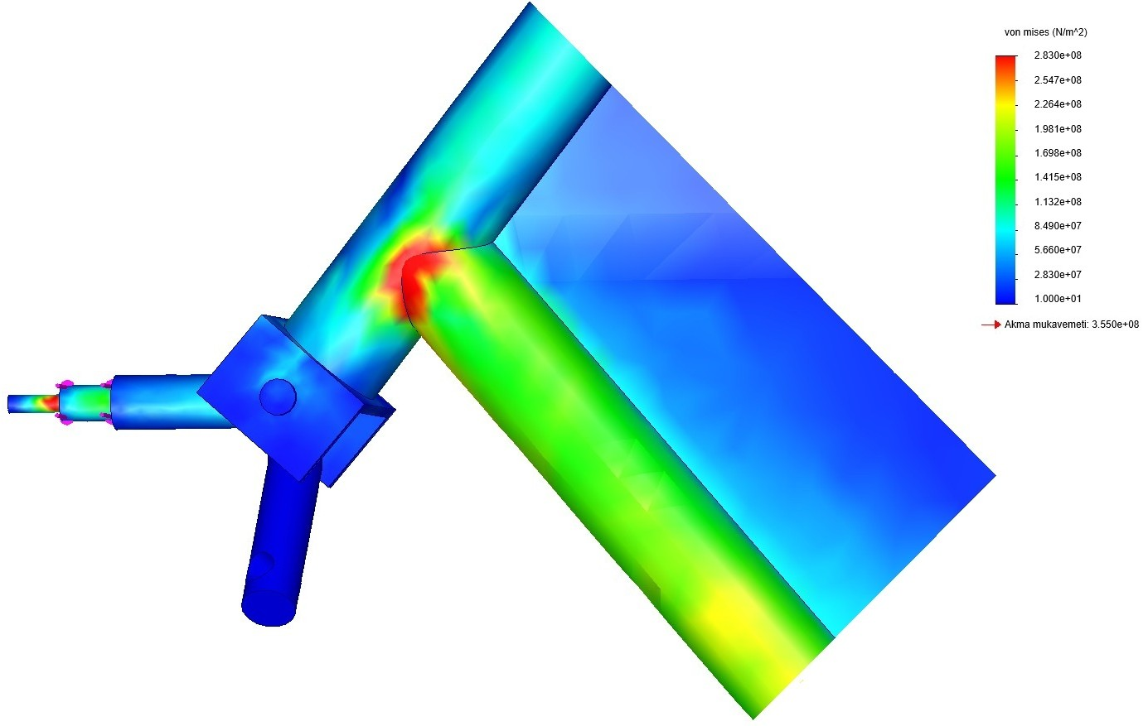
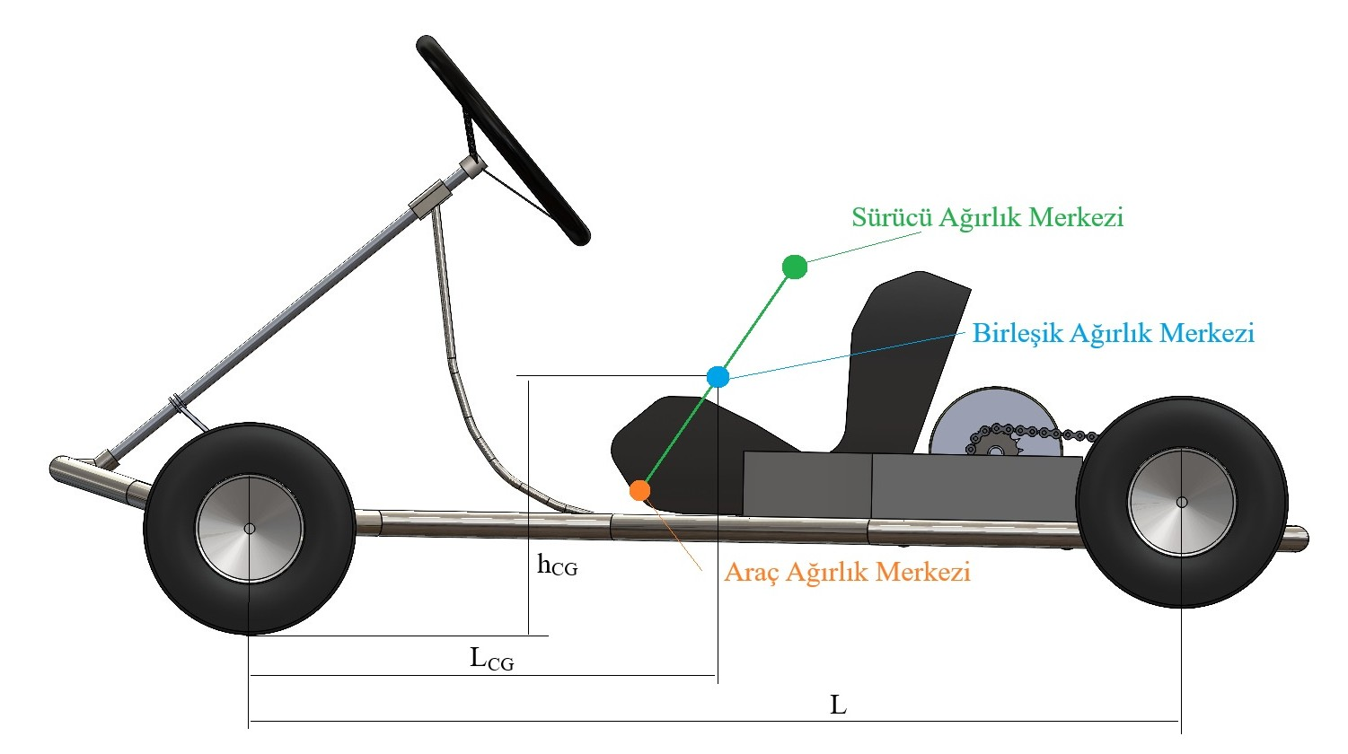
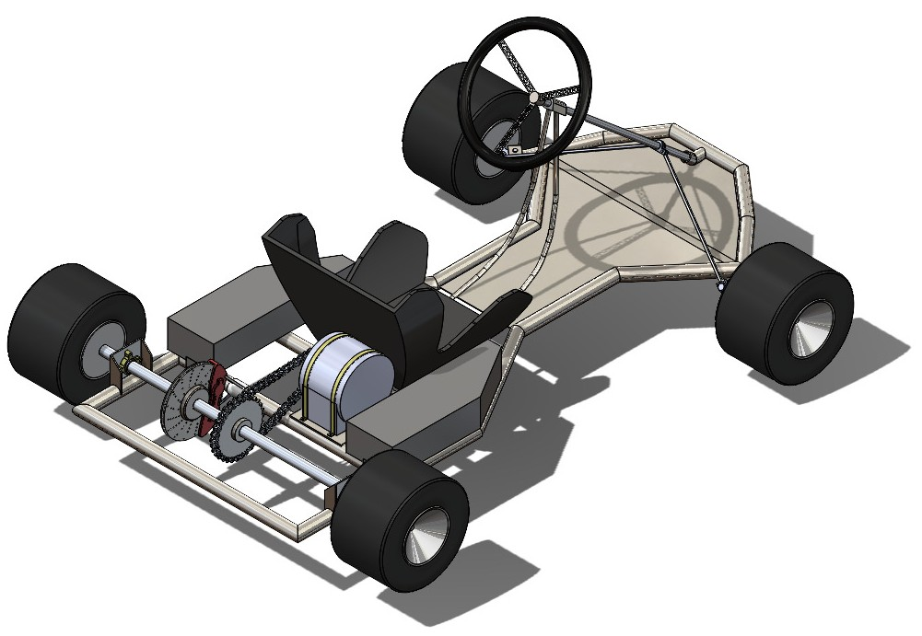
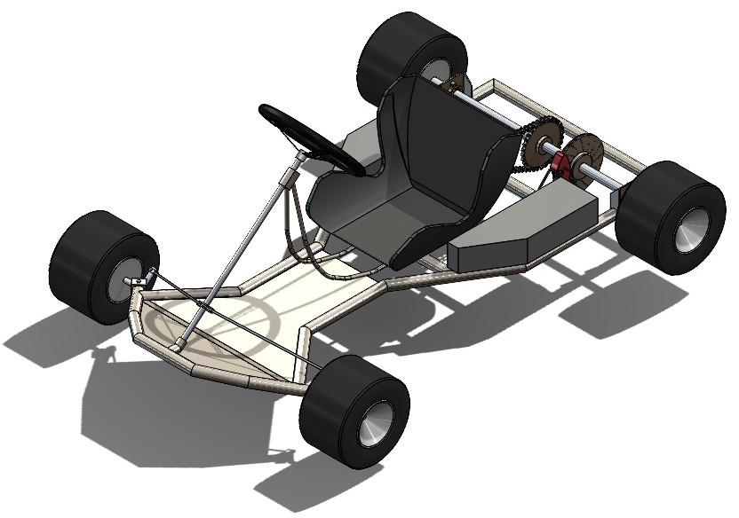
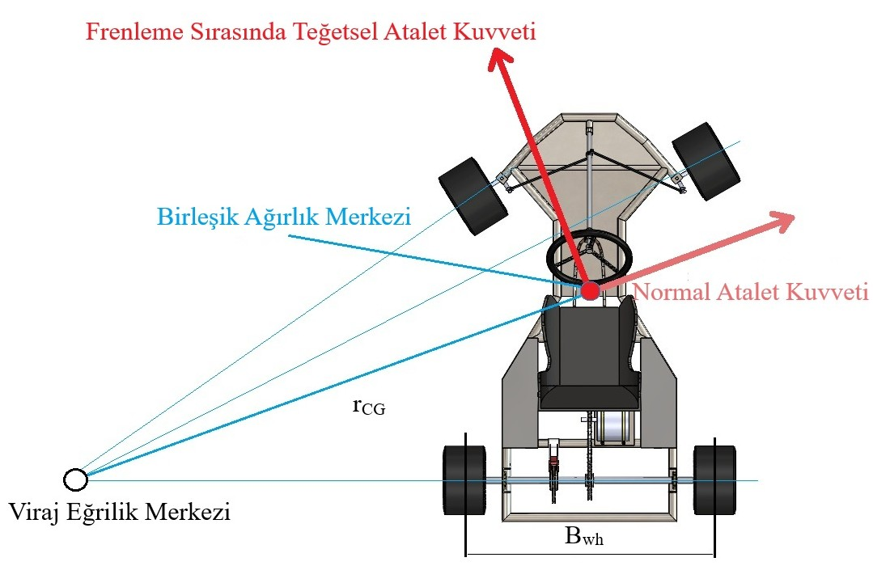
YOL TUTUŞ ODAKLI ELEKTRİKLİ GO-KART
TASARIMI VE YAPISAL OPTİMİZASYONU
(Mekatronik Mühendisliği Tasarımı)
MEKATRONİK MÜHENDİSLİĞİ PROJE SERGİSİ 2025-2026 Güz
Erdoğan KIR Doç. Dr. Gökhan ATALI
GİRİŞ
3 2
32
Otomotiv endüstrisindeki radikal elektrifikasyon dönüşümü, motor sporlarının giriş seviyesi ve en saf hali olarak kabul edilen karting disiplinini de yeniden şekillendirmektedir. Özellikle kapalı alan (indoor) pistlerinde egzoz emisyonlarının yarattığı sağlık riskleri ve havalandırma maliyetleri, elektrikli tahrik sistemlerine olan talebi artırmıştır. Ayrıca, Fırçasız DC (BLDC) motorların içten yanmalı motorlara kıyasla sıfır devirden itibaren sunduğu maksimum tork avantajı, teorik olarak viraj çıkışlarında üstün bir ivmelenme performansı vadetmektedir. Ancak geleneksel go-kart araçlarının süspansiyonsuz yapısı, yol tutuş karakteristiğini doğrudan şasinin burulma rijitliğine (torsional rigidity) ve esnekliğine bağımlı kılmaktadır.
Bu çalışmadaki temel mühendislik problemi; elektrikli araç mimarisinin kaçınılmaz bir sonucu olan ağır batarya paketlerinin şasiye entegrasyonudur. Bu ek ağırlık, şasinin doğal frekansını ve esneklik merkezini değiştirerek, viraj performansı için hayati önem taşıyan "Jacking Effect" (viraj içi arka tekerleğin yerden kesilerek diferansiyel etkisi yaratılması) mekanizmasını bozma riski taşımaktadır. Şasinin gereğinden fazla rijit olması durumunda araç virajı dönemeyerek önden kayma (understeer) eğilimi gösterirken; aşırı esnek olması durumunda ise enerji sönümlenmesi nedeniyle direksiyon tepkileri gecikmektedir.
Bu bağlamda proje, literatürde kabul görmüş Gillespie (1992) araç dinamiği teorisi ve Mihalić ve ark. (2023) tarafından geliştirilen elektrikli şasi konsepti referans alınarak kurgulanmıştır. Çalışmanın nihai hedefi; S355 yapı çeliği ve yerel üretim imkanları (boru büküm, kaynaklı birleştirme) kullanılarak, batarya ağırlık dağılımının optimize edildiği, viraj içi frenleme ve dinamik yük senaryoları altında yapısal bütünlüğünü koruyan, maliyet etkin ve performanslı bir elektrikli go-kart platformu tasarlamaktır.
SONUÇ & TARTIŞMA
32
Yapısal Bütünlük ve Sonlu Elemanlar Analizi (FEA):
SolidWorks Simulation ortamında, viraj dışı tekerlek için belirlenen 550 N kritik tasarım yükü altında gerçekleştirilen statik analizlerde, şasi genelindeki maksimum yer değiştirme (deformasyon) şasi merkezinde yalnızca 1.2 mm olarak tespit edilmiştir. Bu düşük deformasyon değeri, şasinin "jacking effect" için gerekli rijitliğe sahip olduğunu kanıtlamaktadır. Von Mises gerilme analizi sonuçlarına göre; şasi üzerindeki maksimum gerilme, en zorlu yükleme senaryosunda dahi 283 MPa seviyesinde kalmıştır. Kullanılan S355 çeliğinin akma mukavemeti 355 MPa olduğu göz önüne alındığında, tasarımın plastik deformasyona uğramadan elastik sınırlar içerisinde güvenli bir şekilde çalıştığı doğrulanmıştır. Ayrıca, ince cidarlı borularda kritik bir risk olan burkulma (buckling) analizi sonucunda yük faktörü 1.6 olarak bulunmuş, bu da yapının mevcut yüklerin 1.6 katına kadar stabil kalabileceğini göstermiştir.
INTRODUCTIONasd
Kritik Bölge Doğrulaması ve Yorulma Ömrü:
Global analizde gerilme yığılmalarının yoğunlaştığı tespit edilen direksiyon mafsal bağlantıları (stub axle), "Alt Modelleme" (Sub-modeling) tekniği ile detaylandırılmıştır. Bu hassas analiz sonucunda, en kritik bölgedeki güvenlik katsayısının (FOS) 1.25 olduğu, şasi genelinde ise bu değerin 1.6 ile 4.0 arasında değiştiği görülmüştür . Yarış araçlarında ağırlık optimizasyonu için kabul edilebilir alt sınırın 1.25-1.5 olduğu düşünüldüğünde, tasarımın hem hafiflik hem de mukavemet açısından optimum noktada olduğu değerlendirilmiştir. Güç aktarım sisteminde ise, arka aks mili için uygulanan Soderberg Kriteri analizi, milin dinamik yükler altında sonsuz ömre sahip olacağını teorik olarak doğrulamıştır.
MATERYAL & YÖNTEM
32
Konsept Tasarım ve Malzeme Karakterizasyonu:
Bu çalışmada, sıfırdan şasi geometrisi oluşturmanın risklerini minimize etmek amacıyla literatür tabanlı "Tasarım Yoluyla Araştırma" (Research Through Design) metodolojisi benimsenmiştir. Şasi geometrisi, CIK-FIA tarafından belirlenen uluslararası standartlar (1040 mm aks aralığı ve 1400 mm iz genişliği) referans alınarak oluşturulmuş, ancak elektrikli tahrik sisteminin gereksinimleri doğrultusunda "side-pod" bölgeleri batarya taşıyıcı olarak yeniden yapılandırılmıştır. Malzeme seçiminde; havacılık çeliklerinin (AISI 4130) yüksek maliyeti ve düşük karbonlu çeliklerin (AISI 1020) yetersiz mukavemeti göz önüne alınarak optimizasyon yapılmış ve S355J2H dikişsiz çelik boru tercih edilmiştir . Seçilen malzemenin 355 MPa akma mukavemetine, 470-630 MPa çekme mukavemetine ve 7850 kg/m³ yoğunluğa sahip olması, şasi rijitliği ile ağırlık dengesinin korunmasını sağlamıştır . Şasi iskeletinde, yüksek burulma direnci gerektiren ana taşıyıcı hatlarda 32mm×2mm kesitli profiller kullanılırken; esneklik gerektiren ara bağlantı ve destek elemanlarında Ø25mm×2mm profiller kullanılarak ağırlık optimizasyonu sağlanmıştır.
Maliyet Etkinliği ve Performans Kestirimi:
Tasarlanan elektrikli go-kart platformunun prototip üretim maliyeti, piyasa koşullarına göre (motor, batarya, şasi malzemeleri ve işçilik dahil) yaklaşık 97.420 TL olarak hesaplanmıştır. Bu maliyet, ithal edilen elektrikli yarış şasilerine kıyasla yerli üretimin ekonomik avantajını ortaya koymaktadır. Enerji yönetim simülasyonlarında, 1.7 kW motor ve 1512 Wh batarya paketi kombinasyonunun, aracı teorik olarak 60 km/s maksimum hıza ulaştırabileceği ve tam performanslı kullanımda 20 dakikalık yarış seansını termal limitlere takılmadan tamamlayabileceği öngörülmüştür.
Araç Dinamiği ve Yük Simülasyonu:
Aracın viraj alma performansı, Gillespie (1992) tarafından literatüre kazandırılan "Yarı-Statik Yük Transferi" (Quasi-Static Load Transfer) yaklaşımı ile modellenmiştir. Simülasyon senaryosu olarak; 16 metre viraj yarıçapında 10 m/s hızla seyreden ve 6.25 m/s² yanal ivmeye maruz kalan toplam 130 kg kütleli (sürücü dahil) bir araç modellenmiştir. Bu senaryoda ağırlık merkezi yüksekliğinin şasi stabilitesine etkisi analiz edilerek, viraj dışı tekerleklere etkiyen dinamik yükler teorik olarak hesaplanmıştır. Sonlu Elemanlar Analizi (FEA) süreçlerinde kullanılacak sınır şartları (boundary conditions) belirlenirken, sadece statik yükler değil, pist koşullarındaki olası darbeler de hesaba katılmıştır. Bu doğrultuda, viraj dışı arka tekerlek için teorik yükün üzerine dinamik şok faktörü eklenerek 550 N değerinde bir tasarım yükü tanımlanmış; viraj içi tekerlek yükü ise "jacking effect" kabiliyetini doğrulamak adına 100 N seviyesine düşürülmüştür. Analizlerde kaynaklı birleşimler "bonded" (yapışık) kabul edilmiş ve çözüm ağı (mesh) oluşturulurken kritik bölgelerde eleman boyutu 2 mm'ye kadar düşürülmüştür.
ÖNERİLER
32
Bu proje, lisans seviyesinde bireysel bir tasarım çalışması olarak yürütüldüğünden, doğrulama süreçleri sanal prototipleme ve simülasyon ortamlarıyla sınırlı kalmıştır. Gelecek çalışmalarda, aracın fiziksel prototipinin üretilmesi ve şasi üzerine yerleştirilecek telemetri sensörleri (strain-gauge) ile esneklik davranışının gerçek pist koşullarında deneysel olarak doğrulanması önerilmektedir. Ayrıca, aracın güç/ağırlık oranını (power-to-weight ratio) daha da iyileştirmek adına; şasi malzemesi olarak mevcut S355 çeliği yerine daha hafif ve mukavemeti yüksek Krom-Molibden (AISI 4130) alaşımı kullanılabilir. Enerji depolama sisteminde ise, kullanılan 18650 Li-Ion hücreler yerine, gravimetrik enerji yoğunluğu daha yüksek olan Lityum-Polimer (Li-Po) batarya teknolojilerine geçiş yapılması, aracın dinamik performansını artıracaktır.
MATERIALS & METHODS
Yapısal Analiz (FEA) ve Güç Aktarım Entegrasyonu:
Aracın tahrik sistemi, toplam direnç kuvvetleri olan yuvarlanma ve aerodinamik dirençlerin (toplam 99.6 N) 16.6 m/s hızda yenilmesi prensibine göre boyutlandırılmıştır. Bu gereksinimi karşılamak üzere %90 sistem verimliliğine sahip 1.7 kW 48V Fırçasız DC (BLDC) motor sisteme entegre edilmiştir. Tork iletiminde zincir-dişli mekanizması kullanılmış; motor devri ve tekerlek devri oranlanarak 3.69:1 (13T Motor / 48T Aks) redüksiyon oranı belirlenmiştir. Enerji depolama ünitesi olarak, 20 dakikalık yarış süresi boyunca termal stabiliteyi koruyacak ve 1512 Wh enerji kapasitesi sunacak 14S10P konfigürasyonunda Li-Ion batarya paketi tasarlanmıştır. Batarya güvenliği, hücre voltajlarını 4.2V seviyesinde dengeleyen ve 60A üzeri akım çekiminde devreyi kesen Deligreen 14S BMS modülü ile sağlanmıştır. Ayrıca arka aks mili tasarımında Soderberg Yorulma Kriteri uygulanarak, dinamik eğilme ve burulma momentleri altında mil çapının 25 mm olması gerektiği doğrulanmıştır.
REFERANSLAR
32
Budynas, R.G. & Nisbett, K.J. (2011). Shigley's Mechanical Engineering Design. McGraw-Hill.
Gillespie, T.D. (1992). Fundamentals of Vehicle Dynamics. SAE International
Mihalić, T., Hoster, J., Tudić, V. & Kralj, T. (2023). 'Concept Design and Development of an Electric Go-Kart Chassis', Applied Sciences.
Milliken, W.F. & Milliken, D.L. (1995). Race Car Vehicle Dynamics. SAE International.
32
Yapılan çalışma ve projede herhangi bir fon desteği alınmamıştır.

